Slide 1
Leven in eten
Madelaine Postma,
Carlijn Beemsterboer
& Lisa Rozema

Slide 2
Inhoud
Waarom dit project
Inleiding
Practicum ; - bruisende cola - De werking van het enzym amylase - levende bacterien in yakult - Rode kool als indicator - kwark maken - droogijs in water - wijn gisting
Onze dag in het musseum

Slide 3
Waarom dit project
Museum
Microbiologie

Slide 4
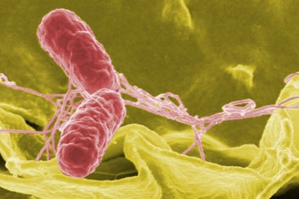
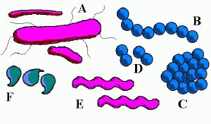
Inleiding
Micro - organismen
Onderscheid
- Bacterien
- voedsel - leefomgeving

Slide 5
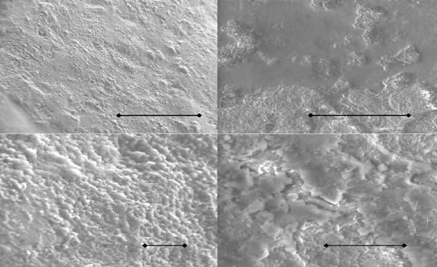
Practicum
Bruisende cola - koolzuur gas - Mentos ; onregelmatig oppervlak - Het totale volume - Museum ;

Slide 6
Practicum
De werking van het enzym amylase - verteringsenzym - Een enzym ; - Enzym + Substraat ↔ Enzym-Substraat-Complex ↔ Enzym + Product - Ketens van zetmeel worden genkipt - museum ;

Slide 7
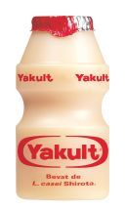
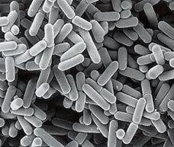
Practicum
Levende bacteriën in yakult - Japans bedrijf ; yakult - zuiveldrank met miljoenen bacteriën - Lactobacillus casei Shirota - Geschiedenis ; - Melkzuur bacterie - Probiotica - werkt het echt ? - Museum ;

Slide 8
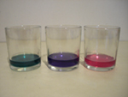
Practicum
Rode kool - Indicator - pH waardes - Zuur ; rood - Basisch ; blauw/ groen - In je lichaam ; Maag & darmen - museum ;

Slide 9
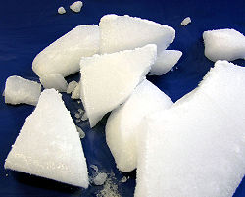
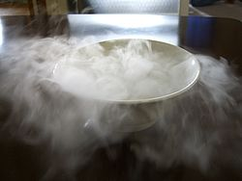
Practicum
Droogijs in water - koolzuursneeuw, vaste CO2 - Temperatuur ; - 79 ºC
- Productie - koelcapaciteit - Sublimatie van droogijs ; - Gebruik ; - museum ;

Slide 10
http://www.youtube.com/watch?v=K1s__VIHBEg

Slide 11
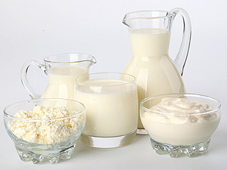
Practicum
Kwark maken - verse kaas - Melkzuur Bacterie - Stremsel ; - Stremmen -> Snijden -> uitlekken - Vegetarisme - museum ;

Slide 12
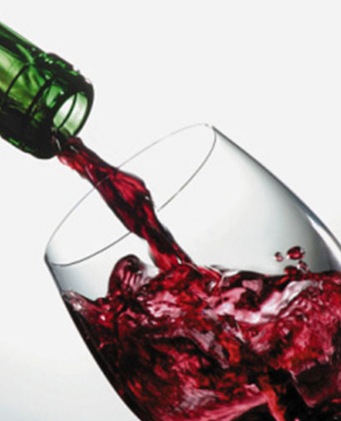
Practicum
De vergisting van wijn - Gist - Druivensuiker -> alcohol - Aroma’s - wijnalcohol -> Azijnzuur
Gisten - natuurlijke gistcellen - Geselecteerde gistcellen - Reingisten
- verkeerde gisten
Museum ;
C₆H₁₂O₆ → 2 C₂H₅OH + 2 CO₂

Slide 13
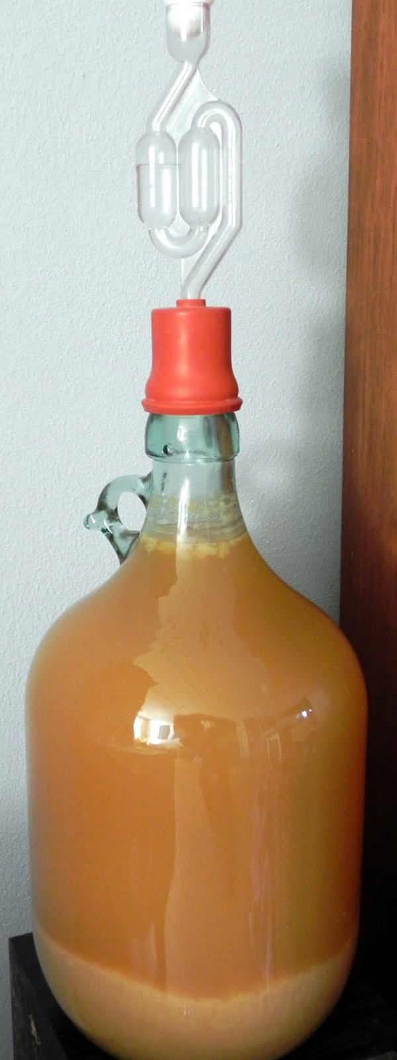
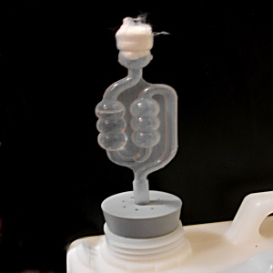
Waterslot

Slide 14
Onze dag in het museum
Woensdag 24 oktober
Proefjes
Super leuk!!
Cola experiment

Slide 15
Zijn er nog vragen?

